Slide 1
Silverlight 프로그램 개발 (Logging, TDD, Build, 통신)
2011.11
리얼웹 개발본부
Notes:
하단에 로고란에는 협력사업체가 들어갈 경우에 리얼웹로고 좌측으로 나열할 예정입니다.

Slide 2
0. 문서 이력
문서 요약
프로젝트 명 | RCL.NET | 고객사 | 리얼웹
문서 제목 | Silverlight 프로그램 개발 | 작성자 | 배성혁
작성일자 | 2011.11.04 | 버전 | 1.0
단계 | 교육 | 기타
문서 이력
번호 | 변경일자 | 변경자 | 승인자 | 내용
1.0 | 2011.11.04 |  |  | 최초 작성

Slide 3
Silverlight 개요
Silverlight 프로그램 개발
Logging by NLog
Testing by Nunit and Microsft.Silverlight.Testing
Build by NAnt
Create .NET & Silverlight Code Both
Silverlight 통신
Web Service 와의 통신
WCF Service 와의 통신
일반적인 HttpHandler 와의 통신
Silverlight 용 Library 소개
RCL.Core for Silverlight
기타 (IoC, Compression, Database, Parallellism (http://debop.egloos.com/4063532))

Slide 4

1. Silverlight 개요
Microsoft Silverlight 는 웹에서 차세대 Microsoft.NET 기반 미디어 환경 및 풍부한 대화형 어플리케이션 (RIA)을 제공하기 위한 다중 브라우저, 다중 프랫폼 플러그인입니다.
웹에서 미디어 환경 및 풍부한 대화형 애플리케이션 제공 - 비디오, 애니메이션, 대화형 작업, 매력적인 사용자 인터페이스를 통합합니다.
사용자가 매끄럽고 빠르게 설치 - 크기가 2MB 미만이고 모든 주요 브라우저에서 작동하는 설치가 쉬운 작은 주문형 플러그인입니다.
Windows 기반 컴퓨터와 Macintosh 컴퓨터 간에 일관된 경험 - 추가 설치 요구 사항은 없습니다.
보다 풍성하고 뛰어난 웹 환경 구성 - 클라이언트를 더욱 활용하여 향상된 성능을 제공합니다.
매력적인 벡터 기반 그래픽, 미디어, 텍스트, 애니메이션 및 오버레이 사용 - 그래픽 및 효과를 기존 웹 응용 프로그램으로 매끄럽게 통합할 수 있습니다.
기존 표준/AJAX 기반 응용 프로그램 활용 - 그래픽과 미디어로 풍부하게 만들고 Silverlight를 사용하여 성능과 기능을 향상시킵니다.
http://msdn.microsoft.com/ko-kr/silverlight/default.aspx

Slide 5
2 Silverlight 프로그램 개발
Logging by NLog
Testing by NUnit and Microsft.Silverlight.Testing
Build by NAnt
Create .NET & Silverlight Code Both

Slide 6
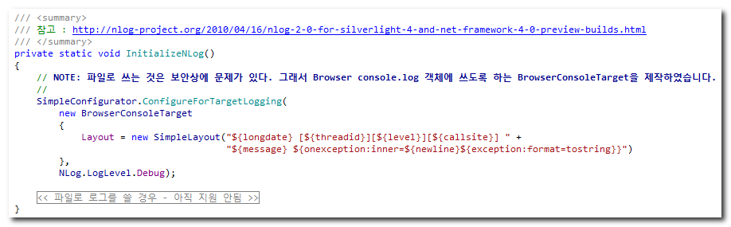
2.1 Logging 설정
1. NLog 참조 (lib\Silverlight-4.0 에 있음)
private void Application_Startup(object sender, StartupEventArgs e)
{
// 로깅 시스템 초기화
InitializeNLog();
// NUnit for Silverlight 초기화
UnitTestSystem.RegisterUnitTestProvider(new NUnitProvider());
RootVisual = UnitTestSystem.CreateTestPage();
}

Slide 7
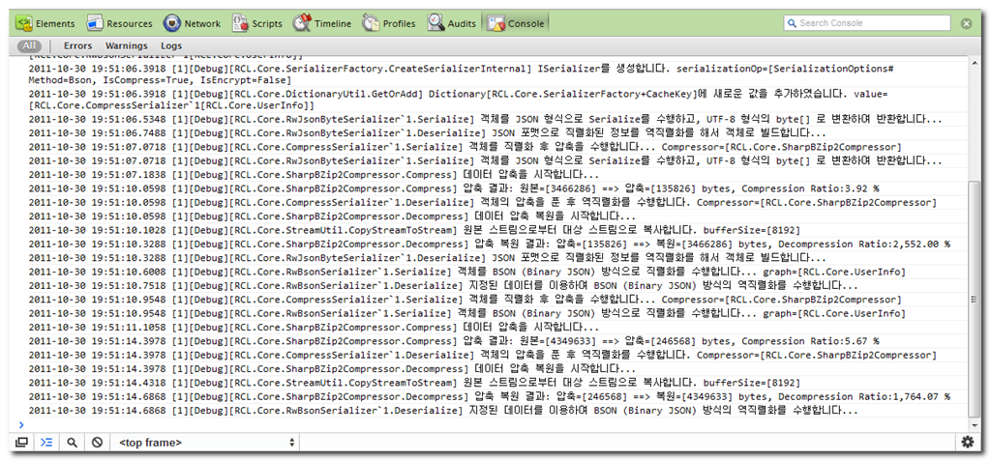
2.1 NLog 실행 결과
실버라이트 응용프로그램 또는 테스트 프로그램 실행 전에 아래 개발자 도구의 Console을 열어 놓은 상태에서 실버라이트 응용프로그램을 실행하면 로그가 찍힌다.
IE9 : 개발자도구 (F12) → 콘솔
크롬 : 설정및 관리→ 도구→ 개발자도구→ Console

Slide 8
2.2 Unit Testing for Silverlight with NUnit
UI 테스트가 아닌, Silverlight 용 단위 테스트
기존 Microsoft 의 SilverlightTool 개발 시에 사용했던 단위테스트 라이브러리는 UI Control 개발 시에 적합
엄청난 비동기 기법을 사용해야 함
테스트 자동화는 되지만, 실제 눈으로 확인하는 과정을 거쳐야 함.
다양한 테스트 방법과 풍부한 Assertion을 제공하는 Nunit 을 이용한 Silverlight 용 응용프로그램/라이브러리 단위테스트 기능 필요

Slide 9
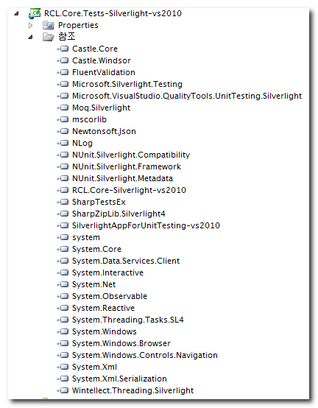
2.2 Unit Testing for Silverlight with NUnit
Silverlight 응용프로그램에 6개의 라이브러리를 참조시킨다.
Microsoft 에서 제공하는 Silverlight 테스트용 라이브러리
(http://archive.msdn.microsoft.com/silverlightut)
NUnit for Silverlight
http://code.google.com/p/nunit-silverlight/

Slide 10
1.2 Unit Testing for Silverlight with NUnit
Silverlight App.xaml.cs 의 App 클래스에서 아래 코드와 같이
NUnitProvider 를 UnitTestProvider로 등록함
private void Application_Startup(object sender, StartupEventArgs e)
{
// 로깅 시스템 초기화
InitializeNLog();
// NUnit for Silverlight 초기화
UnitTestSystem.RegisterUnitTestProvider(new NUnitProvider());
RootVisual = UnitTestSystem.CreateTestPage();
}

Slide 11
2.2 Unit Testing for Silverlight with NUnit
단위테스트 예
[Microsoft.Silverlight.Testing.Tag("JSON")]
[TestFixture]
public class JsonUtilTestCase
{
#region << logger >>
private static readonly NLog.Logger log = NLog.LogManager.GetCurrentClassLogger();
private static readonly bool IsDebugEnabled = log.IsDebugEnabled;
#endregion
public const int ThreadCount = 5;
private static readonly UserInfo user = UserInfo.GetSample();
private static readonly JsonSerializerSettings _serializerSettings = JsonUtil.DefaultJsonSerializerSettings;
[Test]
public void SerializeAsText_DeserializeFromText()
{
TestUtil.RunTasks(ThreadCount,
() =>
{
var serialized = JsonUtil.SerializeAsText(user);
var deserializedUser = JsonUtil.DeserializeFromText<UserInfo>(serialized);
VerifySerializer(user, deserializedUser);
});
}
}

Slide 12
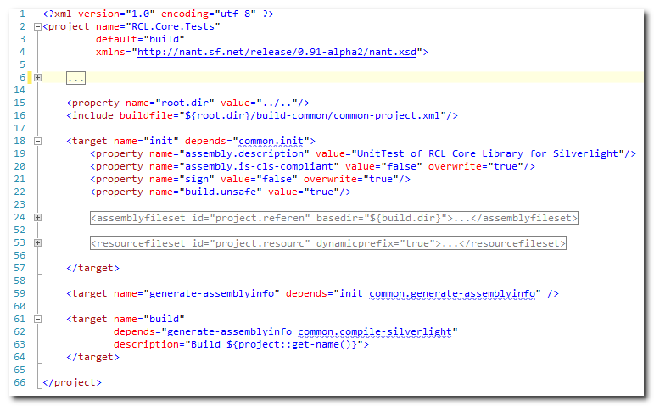
2.3 Build By NAnt
NAnt 를 이용한 빌드는 1. csc 를 이용하는 방식, 2. MSBuild 를 이용하는 방식이 있는데, RCL 에서는 2번 MSBuild 방식을 이용한다. 이 때에는 Project 파일의 참조 설정이 중요하다.
* RCL의 common.xml, common-project.xml 등도 변경되어야 합니다.

Slide 13
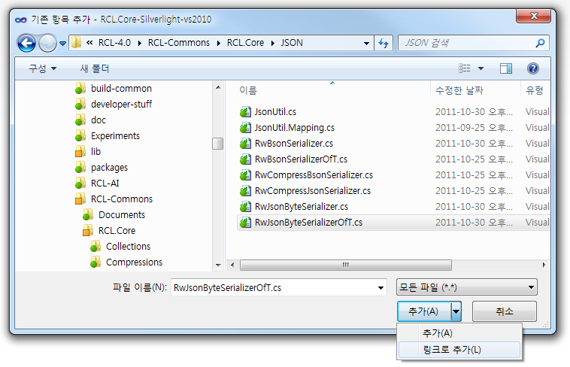
2.4 Create .NET & Silverlight Code Both
링크로 추가 시에는 실제 코드는 하나이므로, 공통으로 사용하므로,
.NET/Silverlight 공통으로 기능을 제공할 수 있다.

Slide 14
2.4 Create .NET & Silverlight Code Both
조건부 컴파일 이용
#if !SILVERLIGHT
private static volatile Random myRandomGenerator = RwThread.CreateRandom();
#else
private static volatile Random myRandomGenerator = new Random();
#endif
public static void Initialize()
{
#if !SILVERLIGHT
Initialize(new RwContainer().Install(Configuration.FromAppConfig()));
#else
Initialize(new RwContainer().Install(FromAssembly.This()));
#endif
}

Slide 15
2.4 Create .NET & Silverlight Code Both
#if SILVERLIGHT
using System.Diagnostics;
/*
* 기존 .NET 코드와 Silverlight 코드 간의 재활용 시에 가장 문제가 되는 것이 Serializable Attribute입니다.
* 이 SerializableAttribute를 SILVERLIGHT 컴파일 시에만 가짜로 만들어서 사용하도록 합니다.
*
* http://kozmic.pl/archive/2010/11/16/how-to-make-sharing-code-between-.net-and-silverlight-a.aspx
*/
namespace System
{
///<summary>
/// .NET Serializable 을 흉내낸다.
///</summary>
[Conditional("THIS_IS_NEVER_TRUE")]
public class SerializableAttribute : Attribute { }
///<summary>
/// .NET NonSerializableAttribute를 흉내낸다.
///</summary>
[Conditional("THIS_IS_NEVER_TRUE")]
public class NonSerializedAttribute : Attribute { }
}
#endif

Slide 16
3. Silverlight 통신
Web Service 와의 통신
WCF Service 와의 통신
일반적인 HttpHandler 와의 통신

Slide 17
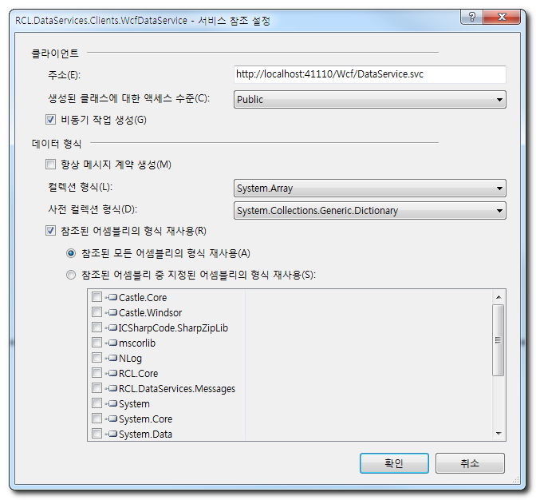
3. WCF, Web Service 참조 시 – NET
.NET Client 에서 서비스 참조시에는 옆 그림과 같이 “비동기 작업 생성” 을 Check 해 줄 것.
(BeginXXXX, EndXXX 메소드 생성)
APM 패턴
Silverlight 는 “비동기 작업” 만 지원하므로 상관 없음
(XXXAsync(), XXXCompleted)
EAP 방법
.NET 비동기 프로그래밍 참고

Slide 18
3.1 웹 서비스 통신 - .NET
.NET Code - Synchronous
var requestBytes = ResolveRequestSerializer(productName).Serialize(requestMessage);
var responseBytes = client.Execute(requestBytes, productName);
return ResolveResponseSerializer(productName).Deserialize(responseBytes);
.NET Code - Asynchronous
var requestBytes = ResolveRequestSerializer(productName).Serialize(requestMessage);
var asyncResult = client.BeginExecute(requestBytes, productName, null, null);
var executeTask = Task.Factory.StartNew(ar => client.EndExecute((IAsyncResult)ar),
asyncResult,
TaskCreationOptions.None);
var responseBytes = executeTask.Result;
return ResolveResponseSerializer(productName).Deserialize(responseBytes);

Slide 19
3.1 웹 서비스 통신 - Silverlight
Silverlight Code - Asynchronous
var requestBytes = ResolveRequestSerializer(productName).Serialize(requestMessage);
var tcs = new TaskCompletionSource<byte[]>();
EventHandler<WebDataService.ExecuteCompletedEventArgs> handler = null;
handler = (sender, args) =>
EAPCommon.HandleCompletion(tcs, args, () => args.Result,
() => client.ExecuteCompleted -= handler);
client.ExecuteCompleted += handler;
try
{
client.ExecuteAsync(requestBytes, productName, tcs);
}
catch (Exception ex)
{
if (log.IsErrorEnabled)
log.ErrorException("웹 서비스 비동기 호출에 예외가 발생했습니다.", ex);
client.ExecuteCompleted -= handler;
tcs.TrySetException(ex);
}
var responseBytes = tcs.Task.Result;
return ResolveResponseSerializer(productName).Deserialize(responseBytes);

Slide 20
3.2 WCF 서비스 통신 - .NET
.NET Code - Synchronous
var requestBytes = ResolveRequestSerializer(productName).Serialize(requestMessage);
var responseBytes = client.Execute(requestBytes, productName);
return ResolveResponseSerializer(productName).Deserialize(responseBytes);
.NET Code - Asynchronous
var requestBytes = ResolveRequestSerializer(productName).Serialize(requestMessage);
var asyncResult = client.BeginExecute(requestBytes, productName, null, null);
var executeTask = Task.Factory.StartNew(ar => client.EndExecute((IAsyncResult)ar),
asyncResult,
TaskCreationOptions.None);
var responseBytes = executeTask.Result;
return ResolveResponseSerializer(productName).Deserialize(responseBytes);

Slide 21
3.2 WCF 서비스 통신 - Silverlight
Silverlight Code – Asynchronous
var requestBytes = ResolveRequestSerializer(productName).Serialize(requestMessage);
var tcs = new TaskCompletionSource<byte[]>();
EventHandler<WcfDataService.ExecuteCompletedEventArgs> handler = null;
handler = (sender, args) =>
EAPCommon.HandleCompletion(tcs, args, () => args.Result,
() => client.ExecuteCompleted -= handler);
client.ExecuteCompleted += handler;
try
{
client.ExecuteAsync(requestBytes, productName, tcs);
}
catch (Exception ex)
{
if (log.IsErrorEnabled)
log.ErrorException(“WCF 서비스 비동기 호출에 예외가 발생했습니다.", ex);
client.ExecuteCompleted -= handler;
tcs.TrySetException(ex);
}
var responseBytes = tcs.Task.Result;
return ResolveResponseSerializer(productName).Deserialize(responseBytes);

Slide 22
3.2 WCF 통신 환경 설정
WCF 통신은 환경설정에 의해 Protocol , 전송 방식, 전송 데이터 제한 등을 설정할 수 있다.
Silverlight 에서는 basicHttpBinding 과 customBinding 만을 지원하여, .NET Client 와는 다르게 동작한다.
이에 우선은 웹 서비스와의 통신만을 사용하도록 한다.

Slide 23
3.3 IHttpHandler 와의 통신 (WebClient 사용)
.NET Code – Asynchronous byte[]
var requestBytes = ResolveRequestSerializer(productName).Serialize(requestMessage);
return
client
.UploadDataTask(uri, "POST", requestBytes)
.ContinueWith(task =>
{
var responseBytes = task.Result;
return ResolveResponseSerializer(productName).Deserialize(responseBytes);
})
.Result;
Silverlight Code – Asynchronous string
var requestBytes = ResolveRequestSerializer(productName).Serialize(requestMessage);
return
client
.UploadStringTask(uri, "POST", requestBytes.Base64Encode())
.ContinueWith(task =>
{
var responseBytes = task.Result.Base64Decode();
return ResolveResponseSerializer(productName).Deserialize(responseBytes);
})
.Result;

Slide 24
3. Silverlight 용 라이브러리
RCL.Core
기타 라이브러리

Slide 25
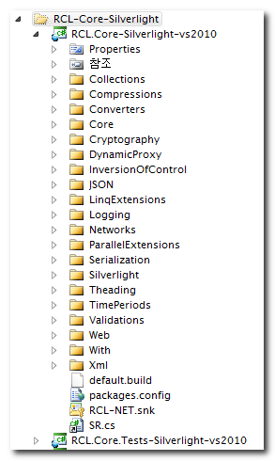
3.1 RCL-Core for Silverlight
RCL.Core 의 대부분의 클래스를 지원함.
Silverlight 가 지원하지 못하는 부분에 대해서는
#if !SILVERLIGHT … #endif 로 구분 할 수 있도록 하였음.
Compressions
Cryptography
LinqExtensions
ParallelExtensions
TimePeriods
를 활용 할 것

Slide 26
3.2 Silverlight 용 라이브러리
분야 | 라이브러리 | 설명
IoC | Castle.Windsor | IoC/DI 를 Silverlight 에서 활용 할 수 있음. 단, 컴포넌트 등록을 XML이 아닌 Fluent API를 사용해야 함.
DB | Wintellect Sterling | Isolated File Storage를 사용하는 단순 DB http://sterling.codeplex.com/
DATA | JSON.NET | 대표적인 JSON 라이브러리로서, 외부와의 데이터 통신 시에 객체를 JSON 형식으로 변환하여 통신을 수행한다.
UI | Reactive Extensions | RIA의 UI 에 대한 Reaction 관련 Library http://msdn.microsoft.com/en-us/data/gg577609
압축 | Silverlight SharpZipLib | GZip, SharpBZip2 알고리즘을 제공 http://slsharpziplib.codeplex.com/
검사 | FluentValidation | Fluent 방식의 Validation (Castle.Windsor 와 같이 사용하면 좋다) http://fluentvalidation.codeplex.com/
TPL | Task Parallel Library | http://robertmclaws.com/nuget-packages/system-threading-tasks-for-silverlight

Slide 27




























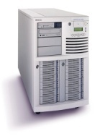



2. ICON SET
Task
Groups
Computer
Server
Sub Process
Bullet
1
Task
Subprocess
Groups
Groups
End

